Slide 1

資料探勘-關聯規則
組員：
巨資三B 06170203 劉謦瑄
巨資三B 06170223 陳品伃
巨資三B 06170237 蔡玲絹
巨資三B 06170245 楊怡芊

Slide 2
1
參數設定＆資料結果
目 錄
2
關聯性
CONTENTS
3
結論

Slide 3
01
參數設定＆資料結果
PART

Slide 4
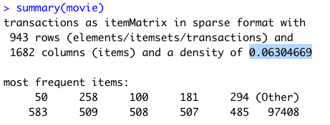
參數設定＆資料結果
首先，所有資料跑完
出來的 Density 為 0.063

Slide 5
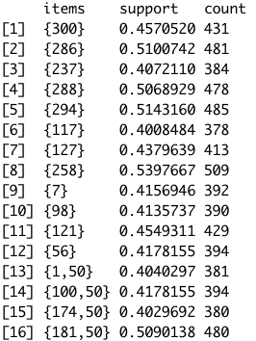
參數設定＆資料結果
Support = 0.4 的高頻集,
其中發現有4筆規則同時出現編號50這部電影。
電影名稱分別為：
1 – 玩具總動員(1995)
50 – 星際大戰(1977)
100 – 冰血暴(1996)
174 – 奪寶奇兵(1981)
181 – 星際大戰六部曲：絕地大反攻(1981)

Slide 6
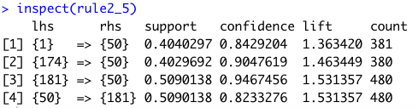
參數設定＆資料結果
Support = 0.4 ,
Confidence = 0.8
的關聯規則結果。
4筆規則皆呈現正相關

Slide 7
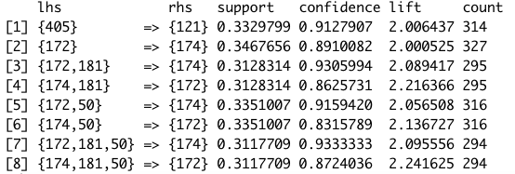
參數設定＆資料結果
Support = 0.3 ,
Confidence = 0.8時
截取出 lift > 2 的8項規則。
具強烈正相關性！
但是通常以Support為優先考量，因此暫不深入研究此部分。

Slide 8
02
關聯性
PART

Slide 9
關聯性
[3] 星際大戰 < = > 星際大戰六部曲
Support = 0.51 ; Confidence = 0.95
編號/項目
[50]星際大戰
[181]星際大戰六部曲
導演
喬治∙盧卡斯
理察∙馬昆德
編劇
喬治∙盧卡斯
喬治∙盧卡斯
發行年份
1977
1983
製片商
盧卡斯影業
盧卡斯影業

Slide 10
關聯性
[2] 奪寶奇兵 => 星際大戰
Support = 0.403 ; Confidence = 0.905
※ 奪寶奇兵→ 又稱印第安納瓊斯, 該系列為喬治∙盧卡斯創造
編號/項目
[174]奪寶奇兵
[50]星際大戰
導演
史蒂芬∙史匹伯
喬治∙盧卡斯
編劇
勞倫斯∙卡斯丹
喬治∙盧卡斯
發行年份
1981
1977
製片商
盧卡斯影業
盧卡斯影業

Slide 11
關聯性
[1] 玩具總動員 => 星際大戰
Support = 0.404 ; Confidence = 0.843
※ 約翰∙拉薩特→ 原本在迪士尼公司, 後任職於盧卡斯影業,
且為皮克斯的創辦人之一
編號/項目
[1]玩具總動員
[50]星際大戰
導演
約翰∙拉薩特
喬治∙盧卡斯
編劇
約翰∙拉薩特
喬治∙盧卡斯
發行年份
1995
1977
製片商
華特迪士尼＋皮克斯動畫
盧卡斯影業
※ 皮克斯動畫 → 盧卡斯影業於1979年成立的電腦動畫部

Slide 12
03
結論
PART

Slide 13
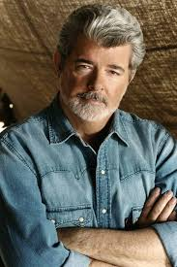
其他分析結論
4筆規則中的4部電影皆與盧卡斯影業有關
盧卡斯在經濟上為最成功的電影人之一,
並獲得了四項奧斯卡金像獎的提名。
盧卡斯被認為是20世紀新好萊塢運動的重要人物。

Slide 14
THANK YOU

